Slide 1
Заседание методического объединения педагогов дополнительного образования № 2
“Эффективные методы, формы, технологии и приемы обучения и воспитания при реализации программ объединений
по интересам”
Русина Лариса Владимировна, заместитель директора
по учебно-методической работе государственного учреждения образования “Мостовский районный центр творчества детей и молодежи”

Slide 2
Цель заседания:
совершенствование профессиональной компетентности педагогических работников в направлении использования эффективных педагогических практик в дополнительном образовании детей и молодежи.

Slide 3
Нормативные правовые документы для разработки программ
Кодекс Республики Беларусь об образовании (по состоянию на 01 сентября 2022 года) - главы 44-47.
Положение об учреждении дополнительного образования детей и молодежи, утв. постановлением Министерства образования Республики Беларусь 25.07.2011 № 149 (в редакции постановления Министерства образования Республики Беларусь 19.09.2022 № 318).
Типовые программы дополнительного образования детей и молодежи, утв.постановлением Министерства образования Республики Беларусь 20.10.2023 № 325.

Slide 4
Нормативные правовые документы для разработки программ
Методические указания по разработке учебно-программной документации образовательной программы дополнительного образования детей и молодежи и организации образовательного процесса (приложение к письму Министерства образования Республики Беларусь от 11.06.2024 № 06-01-14/6880/дс).
Об утверждении специфических санитарно-эпидемиологических требований (постановление Совета Министров Республики Беларусь от 7 августа 2019 г.№ 525 (в ред. постановлений Совмина от 17.01.2022 № 29, от 31.08.2022 N 570, от 15.11.2022 № 780, от 12.07.2024 № 502).

Slide 5
Требования
к оформлению программ
Текст программы - шрифта Times New Roman;
размер шрифта – 14 пт.;
межстрочный интервал – 1,0;
поля – левое 30 мм, правое 10 мм, верхнее 20 мм, нижнее 20 мм;
абзацный отступ – 1,25 мм.
Выравнивание текста – по ширине.
Таблицы - размер шрифта текста таблиц не менее 12 пт.
Нумерация страниц – сверху от центра, начиная со второй страницы.
Названия разделов, тем программы указываются строчным буквами, шрифт полужирный.
Перечисления в тексте выделяются абзацными отступами

Slide 6
Структура программы
1.Общие положения.
2. Учебно-тематический план.
3. Содержание программы.
4. Ожидаемые результаты освоения программы.
5.Литература и информационные источники.

Slide 7
Общие положения
Актуальность.
Педагогическая целесообразность.
На основе какой типовой программы разработана.
Идеи и принципы.
Формы и методы обучения.
Методы диагностики.
Педагогические технологии.
Формы подведения итогов.
Цель и задачи (обучающие, развивающие, воспитательные).
Организационные условия реализации программы.
Материально-техническое обеспечение.
Методическое обеспечение.
Кадровое обеспечение.

Slide 8
Учебно-тематический план

Slide 9
Содержание программы
Разбивка на теоретические и практические занятия.
Конкретные формы и темы проведения практических занятий.
Содержание соответствует УТП.
Репертуарный список произведений: название, авторы.

Slide 10
Учебно-программная документация образовательной программы дополнительного образования детей и молодежи
типовые программы дополнительного образования детей и молодежи;
программы объединений по интересам;
индивидуальные программы дополнительного образования детей и молодежи.

Slide 11
Ожидаемые результаты освоения программы
Характеристика знаний, умений и навыков, которые должны приобрести учащиеся.
Ожидаемые результаты прописываются после каждого года обучения.

Slide 12
Литература и информационные источники
Перечень источников, использованных при разработке программы.
Список литературы оформляется в соответствии с требованиями государственного стандарта.
Список литературы для учащихся и родителей.

Slide 13
Образовательно- методический комплекс программы объединения
по интересам
1.Пояснительная записка к ОМК.
2. Теоретический раздел.
3. Практический раздел.
4. Диагностический раздел.
5.Вспомогательный раздел.

Slide 14
Модель ОМК
Теоретический раздел
Содержит материалы для теоретического изучения образовательной области соответствующего профиля
в объёме, соответствующем учебно-тематическому плану программы
Практический раздел
Содержит материалы для проведения практических учебных занятий в соответствии
с учебно-тематическим планом

Slide 15
Модель ОМК
Диагностический раздел
Содержит материалы для проведения текущей, промежуточной и итоговой аттестации, иные материалы, позволяющие определить соответствие результатов учебной деятельности учащихся требованиям программы объединения по интересам
Вспомогательный раздел
Содержит элементы учебно-программной документации образовательной программы дополнительного образования детей и молодёжи, учебно-методической документации, перечень учебных изданий и информационно-аналитических материалов, рекомендуемых для изучения образовательной области (раздела, темы) соответствующего профиля

Slide 16
Пояснительная записка к ОМК (введение)
актуальность;
концептуальные основы;
отличительные особенности ОМК;
цель и задачи;
краткое описание ожидаемых результатов от использования предложенных в ОМК материалов

Slide 17
Теоретический раздел (блок)
программа;
календарно-тематический план;
нормативная правовая документация;
локальные документы;
лекционные, справочно-информационные материалы к разделам (темам) программы;
глоссарий

Slide 18
Практический (инструктивно- методический) раздел (блок)
методические рекомендации;
методические разработки учебных занятий, воспитательных мероприятий, мастер-классов (планы-конспекты, технологические карты, сценарии, сценарные планы);
дидактический материал;
инструкции, памятки;
компьютерные программные средства

Slide 19
Диагностический раздел (блок)
диагностический инструментарий (тесты, опросники, викторины, диагностические методики, варианты контрольных заданий, диагностические карты);
материалы самостоятельной проектной, исследовательской деятельности учащихся;
портфолио достижений учащихся

Slide 20
Вспомогательный раздел (блок)
❏перечень учебных изданий, литературных источников, информационных ресурсов, рекомендуемых для самостоятельного изучения учащимися образовательной области или направления деятельности;
❏электронные средства обучения

Slide 21
Научно-методический блок
Теоретические подходы к формированию функциональной грамотности и универсальных компетенций учащихся

Slide 22
Функциональная грамотность
Современный выпускник должен уметь использовать приобретенные в учреждении образования и в течение всей жизни знания, умения и навыки для решения максимального диапазона жизненных задач во всех сферах человеческой деятельности, то есть быть функционально грамотным.

Slide 23
Функциональная грамотность
Интегральное качество личности, которое включает в себя математическую, читательскую, естественно-научную, финансовую грамотность, а также глобальные компетенции и креативные качества личности.
Способность человека вступать в отношения с внешней средой и максимально быстро адаптироваться и функционировать в ней.

Slide 24
Универсальные компетенции (ключевые, гибкие навыки, навыки XXI века, новая грамотность)
креативность;
коммуникабельность;
когнитивная гибкость;
критическое мышление;
эмоциональный интеллект;
социальный интеллект;
лидерство
умение управлять проектами

Slide 25
Универсальные компетенции
Нормативно- правовое основание
ПРОЕКТ
Концепции формирования универсальных компетенций детей и молодежи

Slide 26
Универсальные компетенции
Определение
в Концепции
- это компетенции, связанные с общими, знаниями, навыками, ценностно-смысловыми установками и личностными характеристиками, позволяющими человеку творчески самореализовываться, социально взаимодействовать и адаптироваться к изменяющимся условиям, эффективно решать проблемы вне зависимости от сферы и специфики деятельности

Slide 27
Универсальные компетенции
Определение
в Концепции
вбирают в себя содержание и смыслы личностных и метапредметных компетенций, функциональной грамотности

Slide 28
Состав универсальных компетенций
Компетенции устойчивого личностного развития
Компетенции мышления
Компетенции эмоциональной регуляции
Компетенции коммуникации
Компетенции кооперации
Компетенции гражданственности

Slide 29
Социально-
эмоциональные компетенции
компетенции эмоциональной регуляции;
компетенции коммуникации;
компетенции кооперации

Slide 30
Компетенции эмоциональной саморегуляции
распознавание эмоций
управление эмоциями
эмпатия

Slide 31
Компетенции коммуникации
устная и письменная коммуникация;
использование ИКТ в коомуникации;
владение стилями и техниками конструктивной коммуникации

Slide 32
Компетенции кооперации
командообразование и лидерство;
сотрудничество по решению совместных задач;
создание и поддержание благоприятного социально-эмоциональ- ного климата

Slide 33
Научно-методический блок
Использование социально-эмоционального обучения в формировании универсальных компетенций и функциональной грамотности учащихся

Slide 34
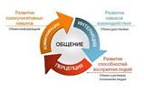
Социально-эмоциональное обучение
SEL (англ. social emotional learning)-приобретение учащимися навыков распознавания и управления эмоциями, развития сопереживания и заботы о других, принятия ответственных решений, установления позитивных отношений и эффективного решения возникающих сложных жизненных ситуаций.
Главная миссия SEL – создать благоприятную социально-эмоциональную обстановку для каждого учащегося и научить его грамотно работать со своими эмоциями и взаимодействовать с другими людьми.

Slide 35
История СЭО
Одним из создателей социально-эмоционального обучения является Давиде Антоньяцца (Davide Antognazza) – профессор Университета прикладных наук Швейцарии, сторонник школьных реформ.
Технология SEL начала зарождаться в США еще в конце 1960-х годов. Тогда детский психолог Джеймс Комер совместно с коллегами из Йельского детского учебного центра успешно испытал программу Comer School Development, которую разработали для двух самых неблагополучных школ Нью-Хейвена.

Slide 36
История СЭО
В 1994 году сформирована организация CASEL (the Collaborative to Advance Social and Emotional Learning), которая сегодня официально представляет концепцию SEL.
В России в 2018 году Институт управления образованием РАН совместно с Департаментом психологии НИУ ВШЭ провел семинар, на котором академики обсуждали важность SEL.

Slide 37
Программы СЭО
SEL (Social and Emotional Learning) Возрастной диапазон программы – от 5 до 18 лет. Она используется более чем в 25 странах мира, в том числе в Европе (Швейцария, Италия, Бельгия, Литва, Болгария, Румыния, Венгрия, Чехия, Польша, Словакия и др.), Америке (Канада, США, Бразилия и др.), Азиатско-Тихоокеанском регионе (Китай, Япония, Индия, Австралия), на Ближнем Востоке и в Африке (ОАЭ, Саудовская Аравия, Египет, Иордания и др.).
Программа реализуется как на отдельных уроках, так и интегрируется в образовательный процесс.

Slide 38
Программы СЭО
Российские программы - акцент на определенный аспект комплексной задачи.
Программа «Жизненные навыки. Уроки психологии» (под ред. С. В. Кривцовой. – М.: Генезис, 2001– 2018), «Жизненные навыки для дошкольников. Занятия-путешествия. Программа-технология позитивной социализации дошкольников» (под ред. С. В. Кривцовой. – М.: Клевер-Медиа-Групп, 2018). Она учит детей через проживание понимать и принимать как собственные эмоциональные переживания, так и чувства других, осознавать их причины, регулировать эмоции и т. д

Slide 39
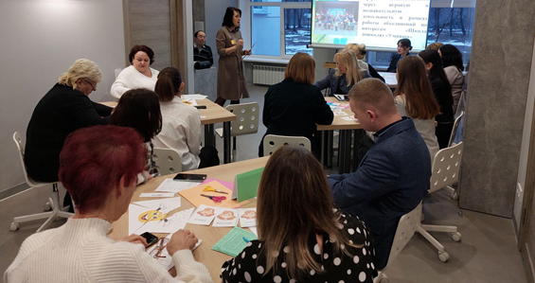
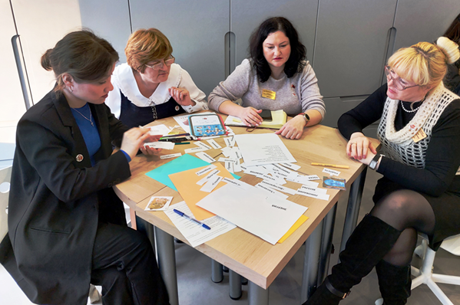
Республиканский инновационный проект по теме
«Внедрение модели социально-эмоционального обучения как условия формирования универсальных компетенций обучающихся»
Сентябрь 2021 года-май 2024 года
Цель проекта:
организация в учреждении дополнительного образования детей и молодежи образовательной среды социально-эмоционального обучения как ресурса, обеспечивающего формирование универсальных компетенций обучающихся

Slide 40
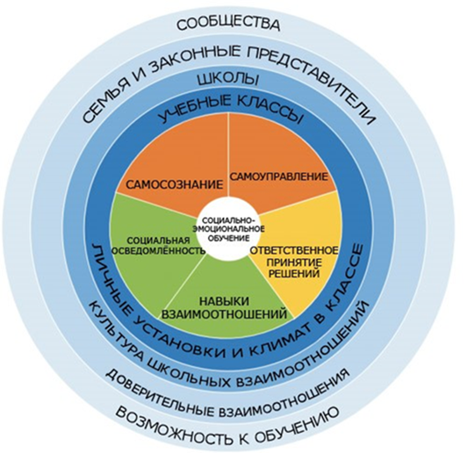
В основе модели инновационной работы колесо компетенций CASEL

Slide 41
Перспектива
Разработка структурированных образовательно-методических комплексов, которые будут включать в себя программы, планы, цели, методики, разработки занятия по самосознанию, эмпатии, управлению стрессом, разрешению конфликтов, развитию навыков сотрудничества и другим социальные навыки, оценочные критерии, дидактический материал и т.д.

Slide 42
Контактные данные:
рабочий телефон 64407,
мобильный +375295829649
Русина Лариса Владимировна, заместитель директора
по учебно-методической работе

